Slide 1
Rigging – con Rigify

Slide 2
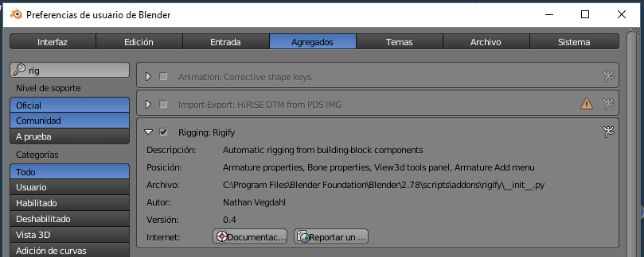
Habilitar el Ad-on
Ir al menu: Archivo > Prefencias de Usuario
Habilitar Rigify
1
2
3

Slide 3
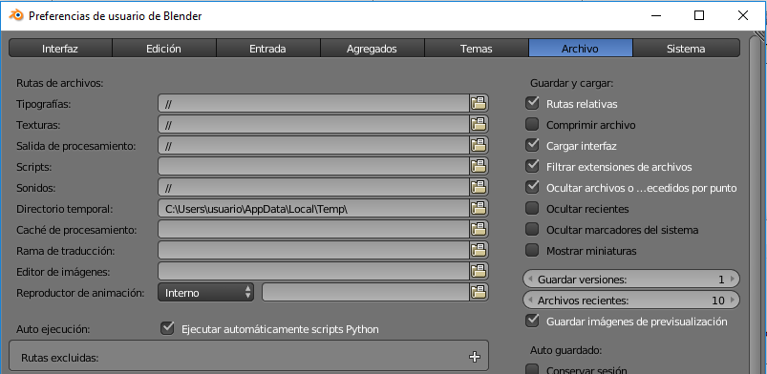
Habilitar el Python Scripting
Habilitar Auto ejecución
4
5

Slide 4
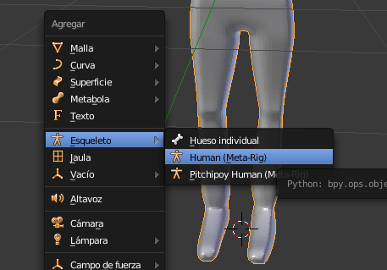
Agregar el esqueleto Human (Meta-Rig)
En modo Objeto, SHIFT + A
Esqueleto > Human

Slide 5
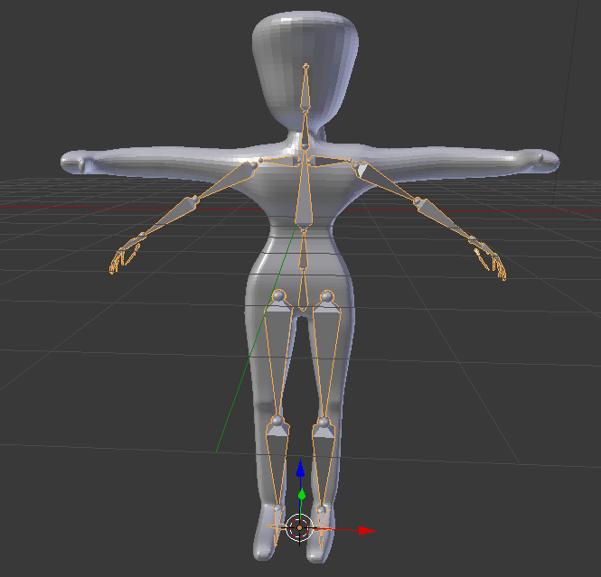
Esqueleto Human (Meta-Rig)
S, escalar al tamaño del modelo

Slide 6
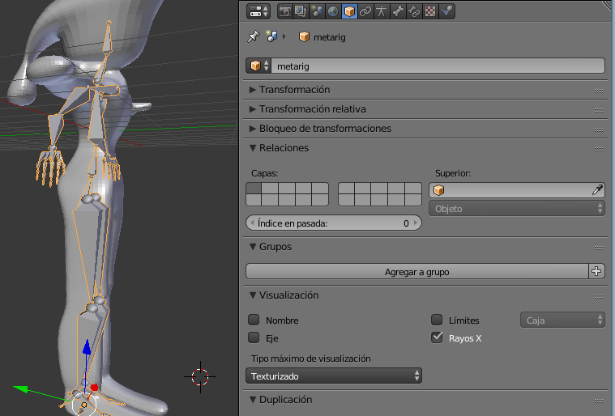
Esqueleto Human (Meta-Rig)
Habilitar Rayos X

Slide 7
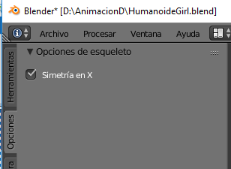
Esqueleto Human (Meta-Rig)
Ir a modo edición del esqueleto
En Opciones, seleccionar simetría en X

Slide 8
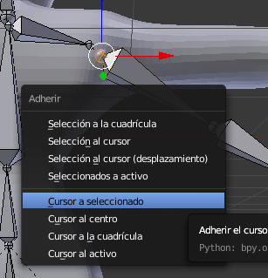
Esqueleto Human (Meta-Rig)
Click derecho sobre la esfera del hueso del hombro
SHIFT + S
Adherir Cursor a seleccionado

Slide 9
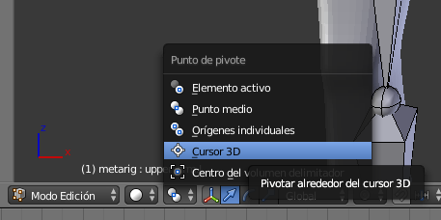
Esqueleto Human (Meta-Rig)
Cambiar el pivote a Cursor 3D

Slide 10
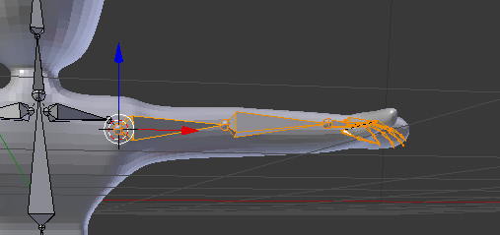
Esqueleto Human (Meta-Rig)
Seleccionar todo el brazo con B
Rotar para coincidir con el modelo

Slide 11
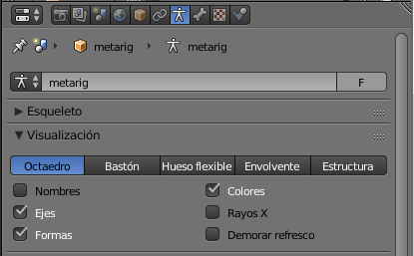
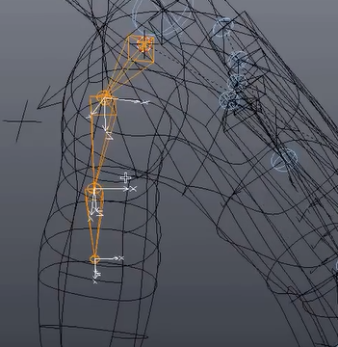
Esqueleto Human (Meta-Rig)
Para los dedos, asegurarse que el eje X esta hacia dentro de la palma.
Para mostrar los ejes, en modo edición:

Slide 12
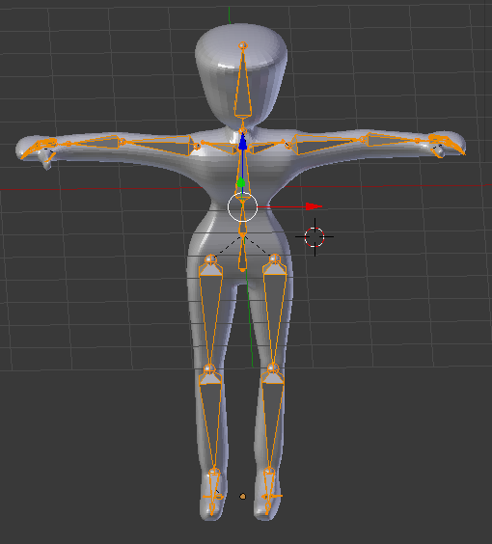
Esqueleto Human (Meta-Rig)
Acomodar el esqueleto en el modelo

Slide 13
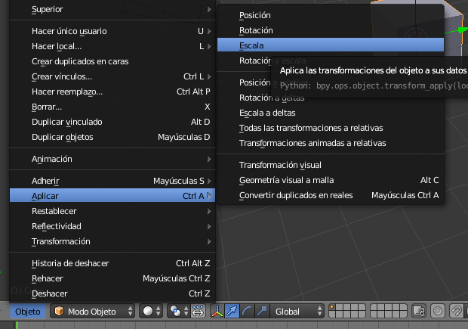
Esqueleto Human (Meta-Rig)
Aplicar escala y posición para el esqueleto
CTRL + A
Tambien se puede ver desde el menu Objeto > Aplicar

Slide 14
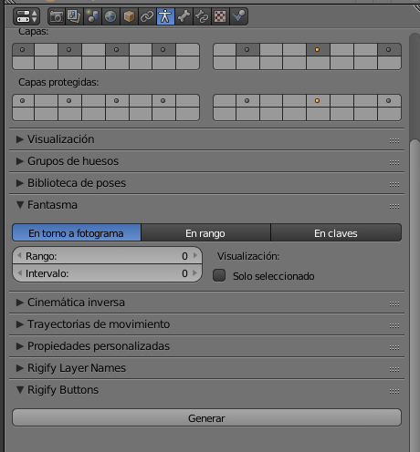
Esqueleto Human (Meta-Rig)
Ir a modo Objeto
Seleccionar el esqueleto
En la opción de Datos
Click en Generar
Luego S, y escalar

Slide 15
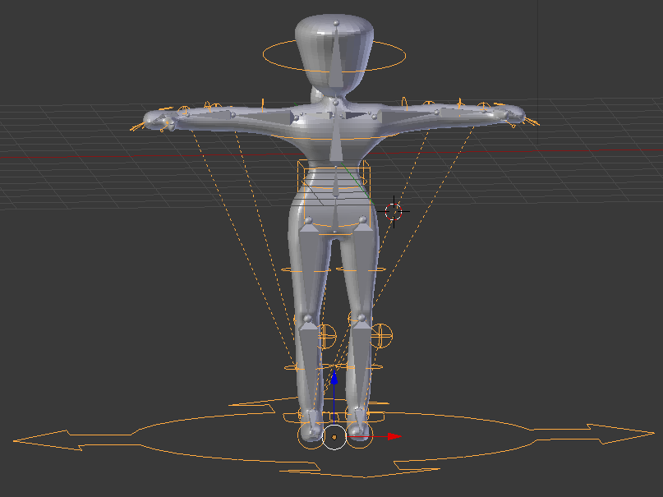
Esqueleto Human (Meta-Rig)
Acomodar para que coincida con el modelo

Slide 16
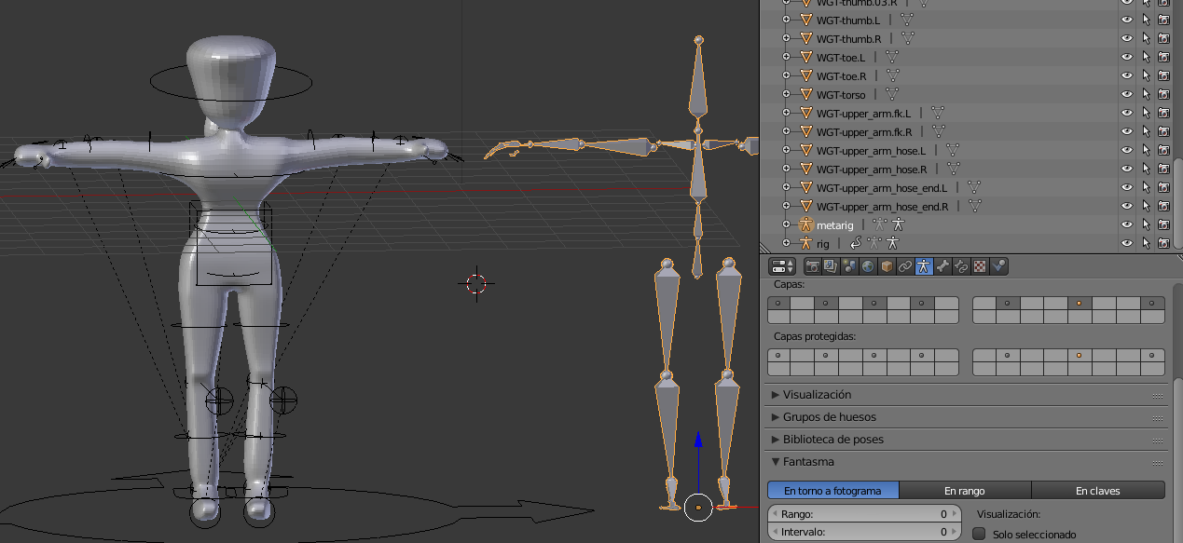
Esqueleto Human (Meta-Rig)
Seleccionar el esqueleto y moverlo

Slide 17
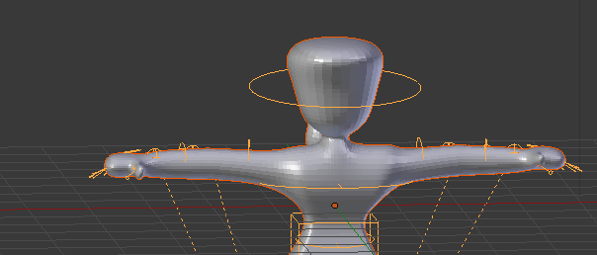
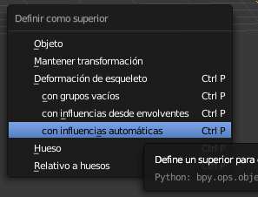
Esqueleto Human (Meta-Rig)
Seleccionar el modelo y luego los indicadores (Rig)
CTRL + P, con influencias automaticas

Slide 18
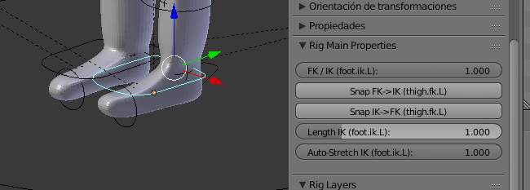
Esqueleto Human (Meta-Rig)
En modo pose. Seleccionar el control de la imagen
Tecla N, cambiar el valor de FK/IK a 1

